Slide 1
Business Analytics Group 12 Capstone Project Angestelltenfluktuation und Performance
11.12.2024
Jessy Hansmann, Vincent Klaer, Leo Rupena, Jan Reeg

Slide 2
Angestelltenfluktuation
Problemstellung
Unser Ansatz
Angestelltenfluktuation verursacht hohe Kosten, verringert die Produktivität und führt zu einem Verlust von Wissen und Talent. Große Unternehmen haben Schwierigkeiten, unzufriedene Angestellte,
welche das Unternehmen verlassen wollen, rechtzeitig zu erkennen
Wir wollen herausfinden aus welchem Grund und
zu welchem Zeitpunkt ein Mitarbeiter entscheidet das Unternehmen zu verlassen.
Notes:
Problemstellung
Wir wollen mit der App herausfinden wann Angestellte das Unternehmen verlassen werden, dies ist besonders interessant für Arbeitnehmer die mit Fachkräftemangel zu kämpfen haben. Es werden die wichtigsten Auslöser für das verlassen des Unternehmens aufgezeigt.

Slide 3
Dataset und Processing
IBM HR Analytics Employee Attrition & Performance Dataset
Prozess
Daten von IBM die anonymisiert wurden
Beinhaltet Daten von Angestellten wie Demographie, Kompensation, Job Informationen, Zufriedenheit am Arbeitsplatz, Erfahrung und Ausbildung, Performance Metriken und Reisen
Der Datensatz beinhaltet Numerische (kontinuelle und diskrete) und kategorsiche Features
Korrelationen der Features
Droppen von unnötigen Features
Kategorische und numerische Features trennen
Numerische Werte skalieren
Der Datensatz hat nicht immer die besten Daten z.B.,
Department: 65% R+D oder
Performance Rating nur 2 Werte (3 und 4)
Kategorische Werte werden encodiert
Zielvariablen abtrennen
Notes:
Features genauer beschreiben wie auf der website

Slide 4
Modelle und Methodik
Modelle die getestet wurden:
Random Survival Forest
XGBoost
XGSE
Bewertungsmethode: Concordance-Index
Zeigt an, wie gut das Modell die Rangordnung der Überlebenszeiten vorhersagt, in diesem Fall, wie oft das Modell für zufällig ausgewählte Individuen aussagt wer länger “überlebt”
Concordance-Index-Werte (Training und Test)
XGBoost: Train: 0.879, Test: 0.805
XGBSE: Train: 0.904, Test: 0.777
Random Survival Forest: Train: 0.974, Test: 0.837
RSF schneidet am besten ab, wir haben uns
deshalb dazu entschieden mit diesem Modell
weiter zu machen
Notes:
Haben verschiedene Modelle ausprobiert vor tuning, RSF hat nach Concordance index am besten abgeschnitten.
XGBoost,, Random Survival Forest, Eintreffen eines Ereignisses zu gewissem Zeitpunkt vorhersagen,
Klassifikationsproblem kein Regressionsproblem, Concordance Index -> XGBSE, Confusion Matrix

Slide 5
Modelle und Methodik
Random Survival Forest
Besondere Merkmale sind Bootstrapping und Zensierung
Erweiterung des Random Forest Modells für Überlebensanalysen
Soll herausfinden zu welchem Zeitpunkt ein gewisses Ereigniss vorfällt, in unserem Fall, wann ein Angestellter das Unternehmen verlässt
Bootstrapping: Zufällige Auswahl von Merkmalen beim Aufteilen von
Knoten
Zensierung: Daten bei denen das Ereignis nicht im Beobachtungszeitraum
eintrifft werden ignoriert.
Manuelles tunen über Hyperopt, da GridSearchCV keine strukturierten Arrays (Zeitpunkt und Vorfall des Ereignisses)
unterstützt
Notes:
XGBoost,, Random Survival Forest, Klassifikationsproblem kein Regressionsproblem, Concordance Index -> XGBSE, Confusion Matrix
Hyperopt tuning

Slide 6
Modelle und Methodik
Ergebnisse
Random Survival Forest
Modell ist nur kurzfristig aussagekräftig
Werte der Confusion Matrix in den verschiedenen Jahren
Jahr 1: Acc.: 0,89, Prec.: 0,91, Rec.: 0,97, F1: 0,94
Jahr 2: Acc.: 0,81, Prec.: 0,81, Rec.: 0,97, F1: 0,90
Jahr 3: Acc.: 0,73, Prec.: 0,76, Rec.: 0,95, F1: 0,84
Jahr 4: Acc.: 0,67, Prec.: 0,69, Rec.: 0,94, F1: 0,80
Jahr 5: Acc.: 0,52, Prec.: 0,56, Rec.: 0,91, F1: 0,69
Modell ist nur auf den Datensatz bezogen aussagekräftig,
Da die Parameter für andere Datensätze neu optimiert
Werden müssten
Das Modell kann kurzffristig recht genau vorhersagen
ob eine angestellte Person gehen wird
Performance Modell: Random Forest Regressor
Modell hat einen Threshhold errechnet welcher konstant ist, bei jedem Individuum ist
Erhöhung der Performance kann durch eine Gehaltserhöhung um 19% erreicht werden.
Notes:
Ergebnis Werte, Klassifizierungsproblem -> Confusion Matrix
Time 1 year(s): Accuracy=0.89, Precision=0.91, Recall=0.97,
Time 2 year(s): Accuracy=0.81, Precision=0.84, Recall=0.97,
Time 3 year(s): Accuracy=0.73, Precision=0.76, Recall=0.95,
Time 4 year(s): Accuracy=0.67, Precision=0.69, Recall=0.94,
Time 5 year(s): Accuracy=0.53, Precision=0.56, Recall=0.91,

Slide 7
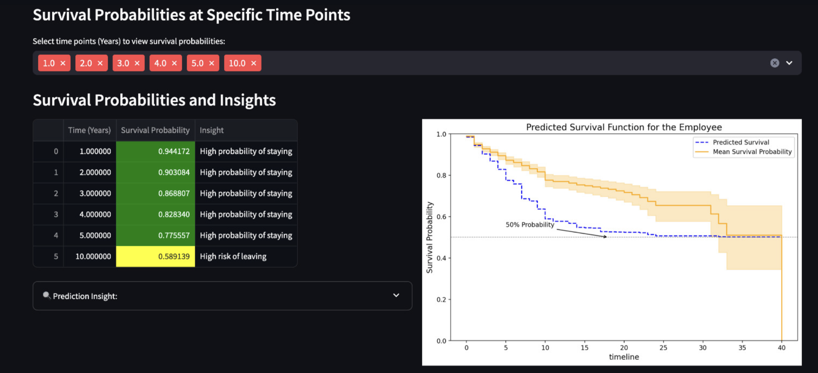
Website
User kann Variablen so anpassen, dass sie eine Person wiederspiegeln
Auf Basis dieser wird berechnet mit welchen
Wahrscheinlichkeiten diese Person die nächsten
5 Jahre im Unternehmen bleiben wird
Durch Anpassung der variablen kann der User
Simulieren welche Möglichkeiten bestehen, die
Person länger zu halten und sie nach dessen belieben
optimieren
Notes:
Die Website ermöglicht es dem User einfach eine Excel-Datei hochzuladen, welche, wenn sie richtig Formatiert ist, direkt prozessiert wird und das Modell darauf trainiert wird.
Der User kann dann die variablen so Einstellen, dass sie die Person wiederspiegeln, bei welcher man wissen will wie lange sie noch im unternehmen sein wird.
Es werden die wahrscheinlichkeiten ausgegeben mit denen die Person in den nächsten 5 Jahren gehen wird.
Danach kann der User durch Manipulation der wichtigsten Features, welche darunter nochmal gehighlited werden schauen wie er diese am besten kombiniert um die Wahrscheilichkeit so zu verrigern wie es der User wünscht.

